Slide 1
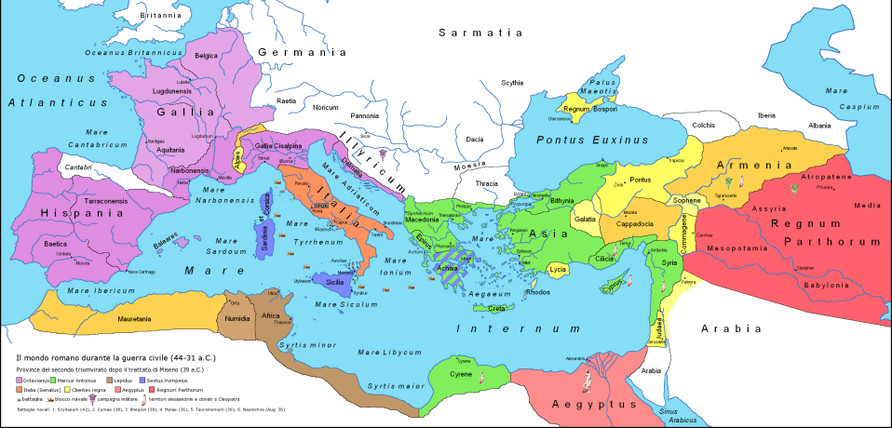
La repubblica romana, 509 a.C. – 27 a.C. I romani escono dai loro confini cittadini (da Roma) e si espandono fino a conquistare tutta l’Italia, la maggior parte dell’Europa occidentale e parti del Nord Africa e del Medio Oriente.

Slide 2
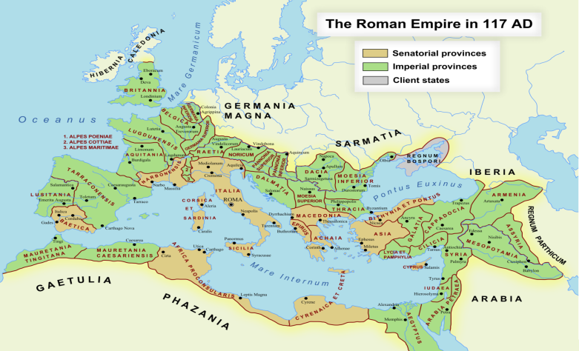
L’impero romano, 27 a.C. – c. 476 d.C. Gli imperatori romani continuano ad espandere il controllo romano su molti territori, ma l’impero occidentale crolla sotto la pressione delle invasioni “barbariche” nel 476 d.C.

Slide 3
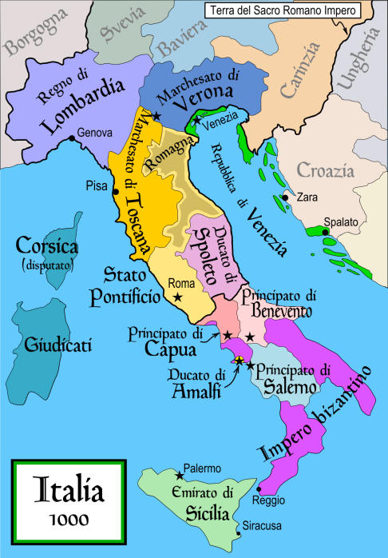
Il Medioevo c. 476 - c. 1350 La penisola italiana è divisa in una serie di stati indipendenti o semi-indipendenti che cambiano continuamente confini, governi e alleanze. Il Papa (capo della chiesa cattolica) governa una grossa area dell’Italia centrale.

Slide 4
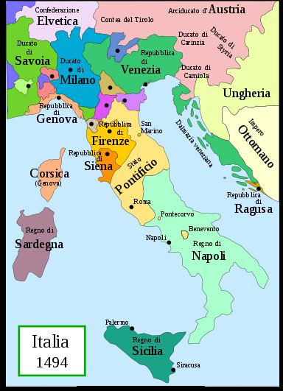
Il Rinascimento c. 1350 – c. 1500 Un periodo in cui le arti e le scienze fioriscono grazie al patrocinio di alcuni Papi e capi di stato (famosa la famiglia dei Medici a Firenze, per esempio)

Slide 5
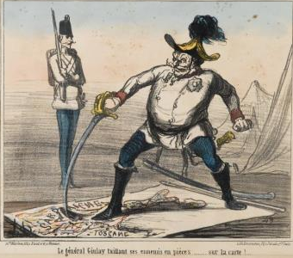
L’era moderna, 1494 - 1860 I vari stati italiani, deboli e vulnerabili, finiscono sotto il dominio di potenze straniere come la Francia, la Spagna e l’impero austro-ungarico. Lo stato papale, nel centro Italia, si allea a diversi poteri stranieri a seconda del momento e dei vantaggi di ogni alleanza.
Questo fumetto ritrae un governatore austriaco delle regioni italiane Lombardia e Veneto mentre fa a pezzi i nemici…sulla carta.

Slide 6
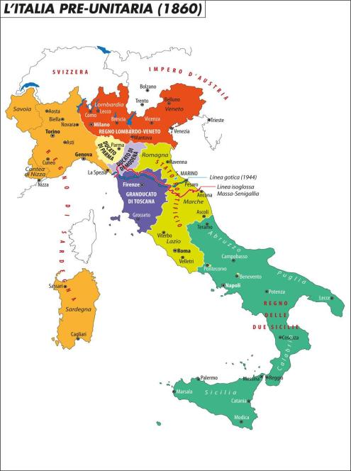
Il Risorgimento, c. 1796-1870 Un periodo di presa di coscienza nazionale. Il regno di Sardegna (Piemonte e Sardegna) conquista i vari stati italiani uno dopo l’altro, e l’Italia diventa un regno unito nel 1861. Roma è annessa al nuovo regno nel 1870. Il Papa rimane a Roma, in Vaticano, ma non è a capo di nessun territorio.

Slide 7
Il giovane regno d’Italia
Gli anni tra il 1861 e il 1914 sono anni difficili per il giovane regno italiano, che deve costruirsi e consolidarsi.
Il nuovo stato, con le sue nuove tasse e i suoi nuovi regolamenti, non piace a molti italiani.
L’Italia si impegna in guerre di espansione in Africa.
Il governo attua delle grandi riforme agrarie per migliorare la vita dei contadini.
Molti italiani (più di 5 milioni) emigrano nelle Americhe.

